Slide 1
Project Ramalan Bintang
Arief Darwadi-4509210018
Febry Nur Ahmad-4508210026

Slide 2
Pendahuluan
Zodiak adalah salah satu istilah astronomi yang berkaitan dengan siklus tahunan 12 wilayah sepanjang lingkaran eliptik, tetapi istilah ini dapat pula merujuk pada rasi-rasi bintang yang dilewati oleh sabuk tersebut, yang sekarang berjumlah 12. Dipercaya awal mula konsep ini berasal dari peradaban Lembah Sungai Eufrat kemungkinan hanya dengan 6 rasi: Capricornus, Pisces, Taurus, Cancer, Virgo, dan Scorpio, yang kemudian dipecah menjadi 12 karena penampakan tahunan 12 kali Bulan purnama pada bagian-bagian berurutan dari sabuk tersebut

Slide 3
Tujuan projek
Zodiak bisa digunakan untuk melihat karakter orang lain, hanya dengan mengetahui tanggal dan bulan kelahiran orang tersebut. Tapi, janganlah menjudge seseorang hanya dengan melihat Zodiak Hari Ini saja. Karena Zodiak Hari Ini tidak memiliki unsur kebeneran dan bahkan dalam Islam kita di larang untuk mempercayai yang namanya ramalan

Slide 4
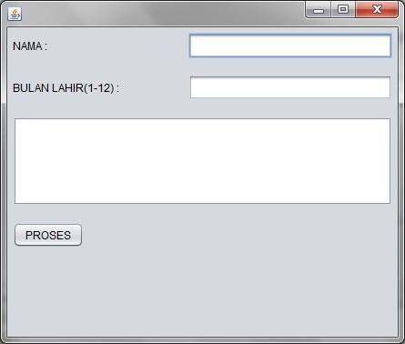
Tampilan

Slide 5
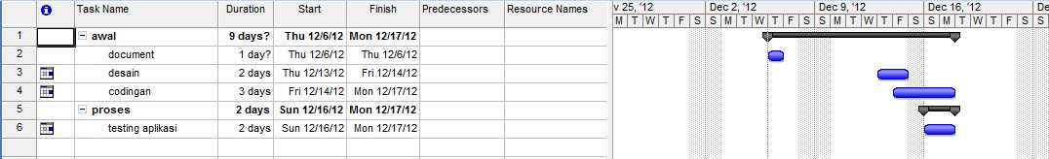
Schedule

